Slide 1
Open Access-publisering
Noen refleksjoner og poenger til Høgskolen i Østfold
Fagdag om åpen forskning 24.10.2022
Jan Erik Frantsvåg
Universitetsbibliotekar/Open Access-rådgiver
Universitetsbiblioteket, UiT Norges arktiske universitet
jan.e.frantsvag@uit.no 77 64 49 50
Notes:
Siden 2006 arbeidet med OA ved UB i Tromsø
Vært en forkjemper for OA siden 1995-96
Kom til UB fra økonomi- og IT-avdelingene, kort opphold på det Humanistiske fakultetet
Før den tid: Bankmann – mye IT-arbeid
Utdannelse: sosialøkonomi, IT, bankøkonom – senere dokumentasjonsvitenskap med vekt på vitenskapelig publisering og kommunikasjon (master UiT 2011)
Diverse nasjonale og internasjonale verv og prosjekter
Forsker, publiserer og prater gjerne om OA

Slide 2
Noen definisjoner
Open Access (OA): «Åpen tilgang for alle, uten betaling eller restriksjoner unntatt behovet for internettilgang, og med visse gjenbruksrettigheter»
Gull OA: Åpen tilgang hos utgiver
APC-basert OA i OA-tidsskrift: Betaling fra forfattersiden
Diamant OA: Hverken leser eller forfatter betaler, det gjør andre
Hybrid OA: Gull OA-innhold i abonnementsbaserte tidsskrift, betaling fra forfattersiden
Grønn OA: Åpen tilgang via forfatter
Egenarkivering i vitenarkiv via Cristin
Å legge innhold på en nettside er ikke OA, OA forutsetter innlemming i en OA-infrastruktur!
Notes:
Vi tar en rask gjennomgang av sentrale begreper, i tilfelle de ikke er kjent for alle. De er også lett å huske feil …
Gull har altså ikke noe med betaling å gjøre, selv om mange snakker som om det er slik. Gull og Grønn handler om hvem som gjør innholdet tilgjengelig OA.
Grønn OA blir fort borte i alle diskusjoner, de snevres fort inn til å handle om penger og finansiering av APC.
Skal OA ha mening, må den være effektiv og nå ut og frem – det gjør den ikke via tilfeldige nettsider.

Slide 3
Gull OA
APC-basert i OA-tidsskrift
Ofte hos kommersielle utgivere eller store societies
Kommersielle utgivere ofte dyrere enn ikke-kommersielle
De fleste norske UH-institusjoner har fond eller lignende konstruksjoner
Mange har også avtaler med de større utgiverne, til dels via UNIT
Hybrid
Oftest hos kommersielle utgivere, ev. store societies
Gjennomgående dyrere per artikkel enn i OA-tidsskrift
UNIT-avtaler med de store utgiverne
Gjennomgående finnes det avtaler med de store (og dyre), ikke de små
Vi ber m.a.o. våre forfattere prioritere dyr OA hos store utgivere
Notes:
Societies er ikke kommersielle, men la ikke det forlede noen til å tro at utgivelsesvirksomheten til de store ikke er kommersiell! De er på mange måter de verste å komme ut for, og de sier at de er ikke-kommersielle utgivere. Blank løgn! – er min mening om det. Ev. en misforståelse av begrepet.
Små societies er ofte annerledes, de lever ikke av sine tidsskrift, men for dem!

Slide 4
Diamant OA
En Gull-form
I praksis i Norge institusjonsbasert publisering + NÅHST
Det finnes 5 «store» publiseringstjenester, som har 10-20 tidsskrift hver
Og noen små, og noen frittstående
Det som ikke er «stort», er dyrt! Selv våre største, er (for) små
Internasjonalt: De fleste tidsskrift er frittstående
Har man 10 tidsskrift, er man blant verdens største utgivere
Begrenset tjenestespekter sammenlignet med kommersielle utgivere
NÅHST er stort sett basert hos kommersielle utgivere
Innen mange fagområder
I Norge i hovedsak HSS, men også realfag og helse
I Norge er Diamant viktigst innen humaniora med ca. 20 % av publiseringen
Notes:
NÅHST: Norske åpne humanstiske og samfunnsvitenskapelige tidsskrift. Finansiert av KD, Forskningsrådet og UH-institusjoner
I Humaniora er Diamant omtrent 4 ganger så stor som APC-basert OA

Slide 5
DIAMAS-prosjektet
Forskning og utredning over år viser:
En særdeles lite tjenlig struktur i Diamant OA, med frittstående tidsskrift uten gode støttetjenester
Og uøkonomisk bruk av ressurser
De færreste slike tidsskrift tilfredsstiller Plan S-krav
Viktig i det meste av Europa, ikke minst i Norge
Trolig et sted mellom 20 000 og 30 000 slike tidsskrift globalt
Viktig i mange fag, og i mange regioner
EU mener det er viktig å satse på slik publisering
Notes:
Dette med strukturen i OA-publisering er en “bee in my bonnet” og har vært det siden jeg oppdaget hvordan dette så ut, i 2010.
For en økonom så dette “forjævlig” ut.
Plan S er viktig i de fleste europeiske land, ikke minst i Norge hvor både EU og Forskningsrådet er Plan S-deltakere.
Antallet slike tidsskrift er et “best guesstimate” – det er mange kilder med helt ulike tall, men også ulik forståelse av hva et vitenskapelig OA-tidsskrift er. Og en del som gjerne vil seile under falsk flagg, altså røvertidsskrift.
Globalt er nesten 10 % av all publisering i Diamant-tidsskrift.
DIAMAS-prosjektet er et tegn på EUs interesse, vi tror det kommer flere prosjekter fremover.

Slide 6
DIAMAS – forts.
30 mill kr til et prosjekt for å kartlegge institusjonell publisering i Europa
Ikke helt det samme som diamant, men mye det samme
Kartlegging
Foreslå tiltak
Kvalitetsstandarder
Kompetansebygging og –støtte
Finansieringsmetoder
Policytiltak
23 partnere
7 universiteter, 7 nasjonale organisasjoner, 9 europeiske/internasjonale organisasjoner
Oppstart 1. september 2022 – avsluttes 31.08.2025

Slide 7
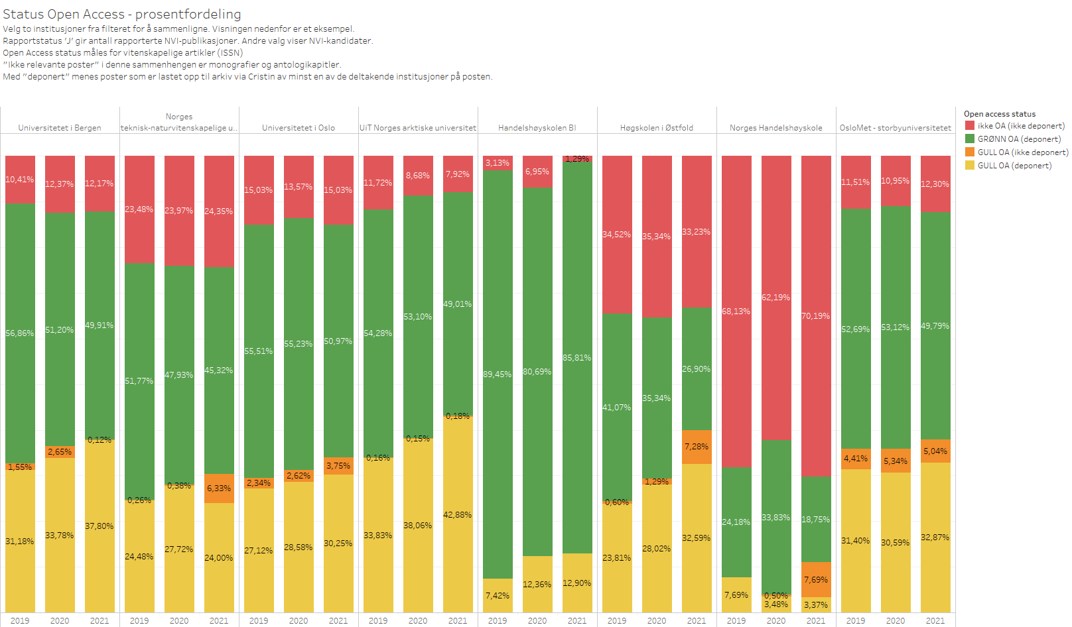
Hvordan står det så til i Østfold?
Notes:
Man kan jo velge hvem man vil sammenligne seg med, her blir det hverken gullmedalje eller jumboplass på HiØ. Interessant nok er HiØ flankert av de to store handelshøyskolene i Norge, den ene vil gjøre de fleste andre til skamme i en sammenligning, den andre vil være en hvilepute for institusjoner uten ambisjoner.
De «fire store» er alle vesentlig bedre enn HiØ, det er også OsloMet og USN.
Fagsammensetning påvirker muligheter og rammebetingelser for OA-publisering, f.eks. deltakelse i UNIT-avtaler, rikelighet av aktuelle OA-kanaler, bruk av antologier osv. HiØ har høyere andel antologiartikler enn de større institusjonene, unntatt OsloMet.
Men som de de to handelshøyskolene antyder er det også snakk om vilje og prioritering av innsats.

Slide 8
Og hva kan gjøres?
Tettere oppfølging av egenarkivering
Publiseringsstruktur er det vanskelig å endre
Vi (UiT) laster opp alt som er lisensiert, uten å vente på forskerne
Og sender ut mye e-pest, helst fra forskningsdekanene, når rapporteringen nærmer seg
Avtaler med utgivere som ikke inngår i UNIT-avtalene?
HiØ har kanskje «egne» utgivere som UNIT ikke ser?
Rights Retention Strategi ved HiØ? UiT, NTNU har – flere kommer nok
Noe skjer med Gull OA – lavere andel publisering i Gull OA-tidsskrift i 2022 ved HiØ, men ikke hos andre?
Notes:
Bør noe gjøres? – det er jo et spørsmål om ressurser, kompetanse og prioritering. Dette er mine tanker dersom svaret er Ja.
Gjør jobben for forskerne, det er ofte det enkleste både for oss og for dem. Konsentrer oppfølgingen av forfatterne om det vi ikke kan gjøre, der hvor vi trenger en manusversjon.
UNIT er nok dominert av de store institusjonene og deres portefølje, de mindre institusjonene kan se helt annerledes ut.
Gull OA 2022 er ikke i grafen, men noe jeg har sett i DUCT. Det kan være det retter seg før året er omme.

Slide 9
Litt oppfølging
År | OA | I Arkivet | Mangler
2019 | 110 | 104 | 6
2020 | 150 | 147 | 3
2021 | 211 | 149 | 62
Hva skjedde i 2021?
Gull OA-artikler uten fulltekst økte også relativt sterkt.
I tillegg steg antall artikler som ikke er i OA-tidsskrift, og hvor det heller ikke er lastet opp fulltekst, fra 58 til 105 fra 2019 til 2021
Hva skjer i/med 2022?
Notes:
OA: Artikler som enten er Gull-OA, opplastet eller ikke, og artikler som er Grønn og det er lastet opp fulltekst på.
I arkiver: Hva jeg finner ved søk i NORA, bittesmå differanser (+- 1 artikkel) med Brage.
Gull OA uten fulltekst økte fra nesten 0 til 23.
Total publisering omtrent fordoblet 2019–2021 – det kan forklare mye, om arbeidsvolumet er doblet uten at ressursene er økt.

Slide 10
Eget tidsskrift
ELLA lansert 17.10
Ser veldig OK ut, har det meste på stell
Utgis også teknisk av HiØ?
Egen OJS-installasjon
Egen OJS-kompetanse
Klassisk måte å tenke OA-publisering på:
Det typiske OA-tidsskriftet utgis av et universitet/høyskole
Er det eneste tidsskriftet institusjonen utgir
Publiserer 25 eller færre artikler per år
Notes:
Jeg er veldig for denne typen tidsskrift, men det er farer ved etablering av nye tidsskrift – de farene er ikke færre om det er et Diamant-tidsskrift.

Slide 11
Er dette tjenlig?
Det er 5 “store” institusjonsbaserte publiseringstjenester i Norge
Vi mener disse er for små
De leverer for få tjenester - et forkvaklet kostnadsbegrep, og redsel for å synliggjøre kostnader
Det har vært snakk om å etablere en nasjonal tjeneste
Det er nå lagt på is
Det er en akseptert sannhet at det finnes stordriftsfordeler (“economies of scale”) i publisering
1 tidsskrift med 25 artikler er ikke stordrift
Norge totalt over 100 tidsskrift – kanskje i nærheten av et tjenlig volum?
Notes:
Forkvaklet kostnadsbegrep: Man ser på fakturaer, ikke på ressursbruk. Det medfører gale beslutninger.

Slide 12
Hva er problemet?
Serverdriftskostnader
Kompetansekostnader
Mange må skaffe seg kompetanser de ikke får i høyere utdanning
Erfaring er også en kompetanse – mengdetrening gjør effektiv
Fordelt på antall publiserte artikler blir dette dyrt
Eller kompetansemangel slik at resultatet ikke blir så godt som forfatterne fortjener
Størrelsesrisiko: Mye vil henge på enkeltpersoner
Sykdom, pensjon, jobbskifte skaper store problemer
Selv de større norske tjenestene sliter med dette
Manglende finansiering av fornuftige tjenesteinnkjøp
Typografarbeid utføres av f.eks. professorer, med lavere kvalitet
XML gjøres ikke
Notes:
Så jeg er nok skeptisk til at det var en god, langsiktig beslutning å gjøre dette helt lokalt. Samarbeid med en av tjenestene i Oslo ville vært å foretrekke. Det er min mening, ikke en urokkelig sannhet.

Slide 13
Noen utviklingstrekk generelt
Vanskeligere finansiering av OA
STIM OA er borte
Forskningsrådet peker på overheadsatsen, EU på prosjektbudsjettene
Institusjonene får det generelt trangere
Hva skjer med Transitional Agreements?
Ble det noe transition?
Hva kommer fremover? – reforhandling med nye avtaler, eller bortfall?
Flere og strengere krav om OA
Antologier og bøker må også bli OA
Mer publisering – HiØ har doblet seg 2019–2021
Grensen mellom fond og litteraturbudsjetter blir borte
Vi må nok redusere abonnementene og flytte penger til OA
Og håpe at resten av verden gjør det samme
Notes:
Mange spørsmål, mye som er i bevegelse. Vil trolig ta noen år før vi har en klar retning ut av ørkenen.

Slide 14
Flere utviklingstrekk
Finansiører bygger publiseringsplattformer
F.eks. Wellcome Trust, EU
Delvis kun for egen finansiert forskning
Nedbygging av viktigheten av prestisje ved evalueringer
Det tar tid!
Viktig for OA
Økt oppmerksomhet mot Diamant
EU ser ut til å ønske Diamant
Men skal det lykkes, stilles det krav og man må stille opp med ressurser og penger
«Man» blir nok neppe EU …
Notes:
Forskere vil trolig bli nødt til å velge finansiørbasert publisering, de har ikke penger til annet. Og EU kan vanskelig rangere publisering i deres tjeneste lavere enn publisering hos Elsevier. Trolig vil disse tjenestene få bra med prestisje i løpet av få år – god forskning vil bli publisert der.
Prestisje: DORA-erklæring, nå også bevegelse på europeisk nivå med EU som aktør. Min spådom er at de som satser på prestisje heller enn åpenhet vil falle gjennom ved evalueringer I løpet av få år. Og husk at EU ikke ser det som sin oppgave å finansiere prestisjefylte CV-er.
Diamant kan bli viktig, men da må man gjøre store grep mht. strukturen. Færre og større enheter, som er finansiert – kostnader vil plutselig bli synlig. Men synlige kostnader vil være lavere enn dagens usynlige.
Vil NÅHST-ordningen bli videreført, ev. til og med utvidet?

Slide 15
Mer om dette og hint
I morgen: OA-uka på nett (digital)
Panelsamtale om publiseringskostnader https://www.openscience.no/open-access-week-panelsamtale-om-publiseringskostnader-hvem-skal-betale-apen-tilgang
Hele uka: https://www.uib.no/ub/155424/open-access-week-2022-24-28-october
9.–10. november LundOnline (fysisk)
(mulig at noe blir tilgjengelig i ettertid)
https://www.lundonline.lub.lu.se/programme
30. November–1. desember Munin-konferansen (hybrid)
https://site.uit.no/muninconf/program-2/
Notes:
Noen tips for den som vil vite mer!

